Slide 1
Как приготовить асинхронный C#
Поваренная книга

Slide 2
Зачем?
Масштабируемость
Эффективное использование процессора и операций I/O
Нет блокировок UI
Изоляция кода *

Slide 3
А еще это вызов!
Race condition
Синхронизация
Deadlocks
Неожиданные исключения
Есть где сломать мозг!

Slide 4
Потоки
Потоки это ресурс операционной системы
Дорогие ресурсы
Создаются не быстро
Потоки характеризуются
Приоритет
Фоновый или активный
Состояние потока

Slide 5
Диспетчеризация потоков
Mark Russinovich, David A. Solomon and Alex Ionescu , “Windows Internals”
Jeffrey Richter, Christophe Nasarre “Windows via C/C++”
Notes:
Это неподъемная тема, но кому интересно могут ознакомиться.

Slide 6
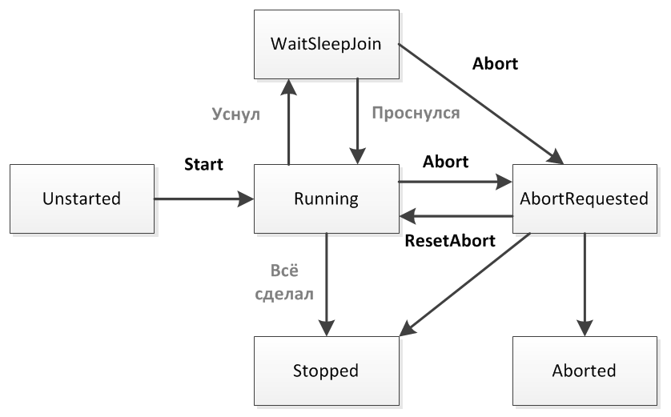
Жизненный цикл

Slide 7
Управление потоком
Как запустить поток?
Start (можно передать параметры)
Как усыпить поток?
Sleep
Join
Механизмы блокировок System.Threading
Как разбудить поток?
Спит – не трогай
Насильно с помощью метода Interrupt
Как убить поток?
Abort
Notes:
Приостанавливает работу текущего потока на заданное время.
Прерывает работу потока, находящегося в состоянии WaitSleepJoin.
Рассказать, что Abort это плохо и про исключение

Slide 8
Немного волшебства
void Thread.SpinWait (int iterations)
Режим холостого хода
bool Thread.Yield()
Передать управления другим потокам, если есть чем заняться
Notes:
Вынуждает поток выполнять ожидание столько раз, сколько определено параметром iterations. переводит процессор в непрерывный цикл со счетчиком цикла, заданным параметром iterations. Длительность ожидания зависит от мощности процессора
Заставляет вызвавший поток передать выполнение другому потоку, готовому к использованию на текущем процессоре. Операционная система выбирает, какому потоку передается выполнение.

Slide 9
Многопоточность это хорошо! Много потоков – плохо :(
Notes:
Привести пример на task manager (кол-во потоков и чем они занимаются)
Создание потока стоит слишком дорого, чтобы он потом не работал

Slide 10
Пул потоков
Набор рабочих потоков для процесса
Общий для домена
Динамический размер (с ограничением)
Задачи ставятся в очередь
ThreadPool.QueueUserWork
Локальная и глобальная очередь задач
Не гарантируется порядок выполнения
Notes:
Пул потоков может не только увеличиваться, но и уменьшаться (освобождает ресурсы)
Предоставляет пул потоков, который может использоваться для выполнения задач, отправки рабочих элементов, обработки асинхронного ввода-вывода, ожидания от имени других потоков и обработки таймеров.

Slide 11
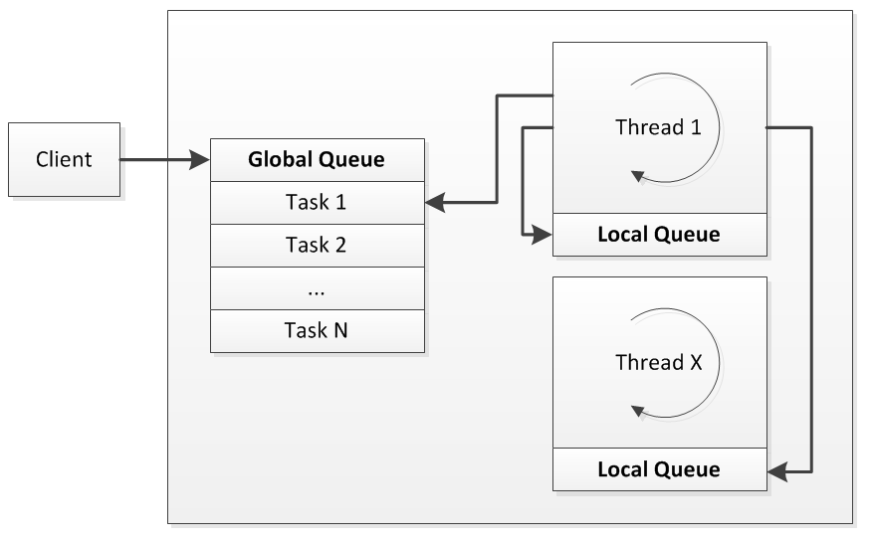
Пул потоков
Notes:
Сказать, что из глобальной очереди берутся по принципе FIFO
А из локальной как-то недетерминировано

Slide 12
Синхронизации
Виды синхронизации
Пользовательский режим
Дешевые
Поток продолжает работать
Режим ядра
Дорогой вызов
Ресурс операционной системы
Переводит поток в режим ожидания
Гибридные
Notes:
Потоки в чистом виде мало кому нужны. Как правило их нужно уметь синхронизировать, чтобы привязать к рабочему потоку или при обращении к одним экземплярам объектов.
Классический пример, когда один поток прервался диспетчером на стадии записи, а другой начинает читать

Slide 13
Оптимизации вносимые компилятором
class Test
{
private int a = 1;
public void Foo()
{
var thread = new Thread(Bar);
thread.Start();
Thread.Sleep(1000);
a = 0;
thread.Join();
}
public void Bar()
{
while (a == 1)
{
}
}
}
Notes:
пример, когда компилятор вносит проблему в многопоточную программу

Slide 14
Перестановка инструкций
class Test
{
private int a;
private int b;
public void Foo()
{
a = 1;
b = 1;
}
public void Bar()
{
if (b == 1)
{
Console.WriteLine(a);
}
}
}
Notes:
случай, когда источником проблем является перестановка инструкций процессором.
Процедуры Foo и Bar запускаются одновременно из разных потоков.

Slide 15
Volatile constructs
Ключевое слово volatile
Методы
Thread.VolatileRead
Thread.VolatileWrite
Thread.MemoryBarrier
Гарантирует отсутствие оптимизаций компилятора и отсутствие перестановок инструкций
Notes:
аурой загадочности
Кэш процессора
Атомарно означает, что посторонние потоки не могут видеть переменную в промежуточном состоянии.
Рассказать про кэширование в регистрах, оптимизации кода (условие проверяется заранее и запоминается) и прочее
* - это значит, что при оптимизации мы не знаем когда именно будет выполнен код, а тут знаем

Slide 16
Interlocked constructs
Interlocked класс предоставляет методы, которые обеспечивают синхронизированный доступа к переменной, которая совместно используется несколькими потоками.
Операции
Increment
Decrement
Exchange
CompareExchange

Slide 17
Синхронизация в режиме ядра
Блокирует поток
Допустима синхронизация между процессами
Возможна блокировка по нескольким событиям
Таймаут
Права доступа

Slide 18
Конструкции синхронизации ядра
WaitHandle
События
AutoResetEvent
ManualResetEvent
Semaphore
Mutex
Notes:
Инкапсулирует связанные с операционной системой объекты, ожидающие монопольного доступа к общим ресурсам

Slide 19
WaitHandle
Базовый примитив синхронизации ядра
Инкапсулирует хендл ядра
Статичные методы
int WaitAny(WaitHandle[] handles [, int timeout])
bool WaitAll(WaitHandle[] handles [, int timeout])
bool SignalAndWait(WaitHandle toSignal, WaitHandle toWaitOn [, int timeout)

Slide 20
События синхронизации
Режим блокировки
ManualResetEvent (ручной)
AutoResetEvent (автоматический)
bool Set()
Установить сигнальное состояние
bool Reset()
Сбросить сигнальное состояние
bool WaitOne ([int timeout])
Ожидать сигнальное состояние

Slide 21
Semaphore
Доступ ограниченного числа потоков
Есть счетчик числа потоков, которые могут одновременно взять семафор
Возможна межпроцессорная синхронизация
Нет идентификации потоков
Notes:
Классический примитив синхронизации, который позволяет синхронизировать в себе заданное число потоков.

Slide 22
Mutex
Частный случай семафора
Максимальное количество потоков = 1
Освободить может только владеющий поток
Рекурсивная блокировка

Slide 23
Гибридная синхронизация
Попытка объединить лучшее
Зацикливаемся в пользовательском режиме
Если не получилось заблокировать, то переходим в режим ядра

Slide 24
Гибридные конструкции синхронизации
Monitor
ManualResetEventSlim
SemaphoreSlim
ReaderWriterLockSlim
SpinLock

Slide 25
ReaderWriterLockSlim
Обеспечивает контроль доступа к объекту по схеме «много читателей ИЛИ один писатель».
Возможность «дешево» повысить уровень блокировки

Slide 26
APM Asynchronous Programming Model

Slide 27
Асинхронная модель программирования
Два паттерна асинхронного программирования
асинхронные операции, использующие объекты IAsyncResult (Classical Async Pattern)
асинхронные операции, использующие события (Event-Based Async Pattern)
Notes:
Платформа .NET Framework предоставляет два шаблона разработки для асинхронных операций.

Slide 28
Classical Async Pattern
Метод BeginXXX инициирует асинхронную операцию
Метод BeginXXX возвращает IAsyncResult, который является маркером асинхронной операции
AsyncCallback представляет собой функцию, которая будет вызвана при завершении операции

Slide 29
Classical Async Pattern
Тип возвращаемого значения синхронного метода совпадает с типом возвращаемого значения EndXXX метода
ref и out параметры синхронного метода добавляются в EndXXX метод
Исключения, генерируемые синхронным методом, генерируются методом EndXXX

Slide 30
Интерфейс IAsyncResult
object AsyncState { get; } WaitHandle AsyncWaitHandle { get; } bool CompletedSynchronously { get; } bool IsCompleted { get; }
Notes:
Возвращает определенный пользователем объект, который определяет или содержит в себе сведения об асинхронной операции.
Возвращает дескриптор WaitHandle, используемый для ожидания завершения асинхронной операции.
Возвращает значение, показывающее, синхронно ли закончилась асинхронная операция.
Возвращает значение, показывающее, выполнена ли асинхронная операция.

Slide 31
Структура паттерна
int Operation(string parameter);
IAsyncResult BeginOperation(string parameter, AsyncCallback callback, object state);
int EndOperation(IAsyncResult asyncResult);

Slide 32
Classical Async Pattern в BCL
System.IO.Stream
public int Read(byte[] buffer, int offset, int count);
public IAsyncResult BeginRead(byte[] buffer, int offset, int count, AsyncCallback callback, object state);
public int EndRead(IAsyncResult asyncResult);
System.Net.WebRequest
public WebResponse GetWebResponse();
public IAsyncResult BeginGetWebResponse(AsyncCallback callback, object state);
public WebResponse EndGetResponse(IAsyncResult asyncResult);

Slide 33
TPL Task Parallel Library

Slide 34
System.Threadings.Tasks
Task | Асинхронная задача
Task<TResult> | Асинхронная задача с результатом
TaskFactory | Создать задачу
TaskFactory<TResult> | Создать задачу с результатом
TaskCompletionSource | Ручной контроль за задачей

Slide 35
Task
Больше чем красивая обертка над ThreadPool
Управление выполнением
Отношения между задачами
Родительская и дочерняя
Continuation
Проброс исключений между задачами и потребителем
Отмена задач

Slide 36
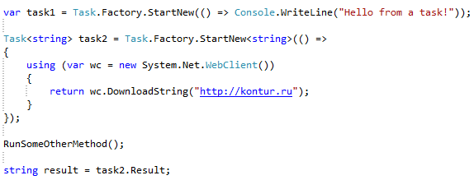
TaskFactory

Slide 37
TaskFactory
TaskCreationOptions
None
LongRunning
PreferFairness
AttachedToParent
Создание

Slide 38
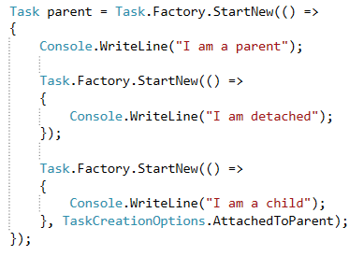
TaskFactory

Slide 39
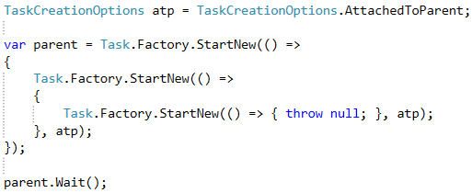
TaskFactory

Slide 40
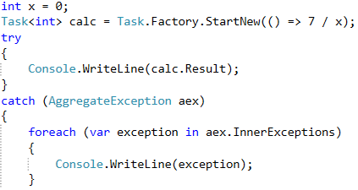
AggregateException

Slide 41
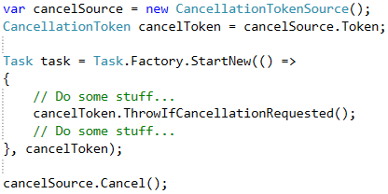
Canceling Tasks

Slide 42
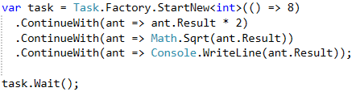
Task Continuations

Slide 43
Task Continuations
Как можно цеплять задачи?
RanToCompletion
OnlyOnFaulted
OnlyOnCanceled
NotOnFaulted
NotOnCanceled

Slide 44
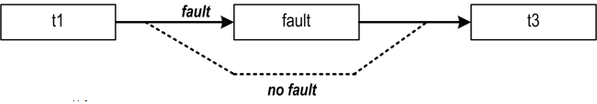
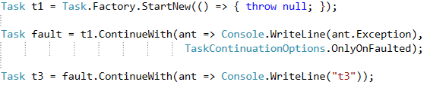
Task Continuations

Slide 45
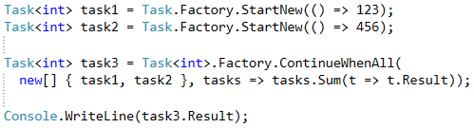
TaskFactory
Task ContinueWhenAll (Task[]..)
Task ContinueWhenAny (Task[]..)

Slide 46
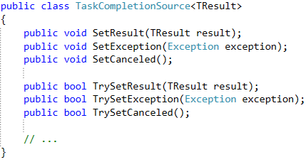
TaskCompletionSource

Slide 47
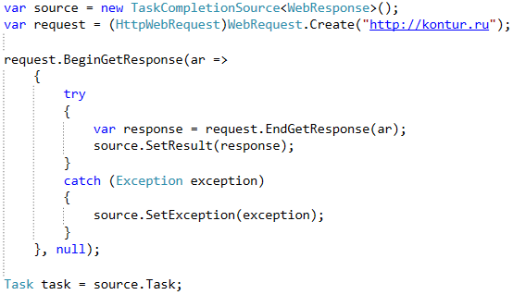
TaskCompletionSource

Slide 48
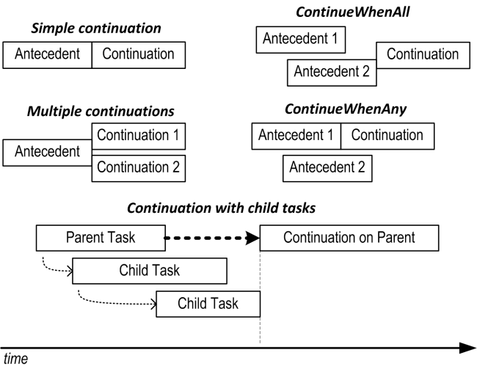
Task Continuations

Slide 49
Магия

Slide 50
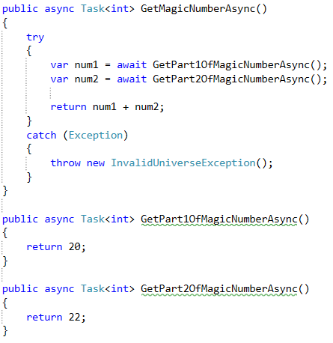

Slide 51
Магия
Ключевое слово async делает метод асинхронным
Асинхронные методы должны возвращать void, Task или Task<TResult>
По соглашению суффикс Async
Должен содержать один или несколько await
Самостоятельно генерирует Continuation

